Slide 1
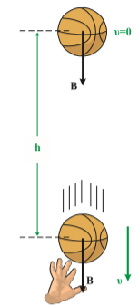
Έργο βάρους και μεταβολή της κινητικής ενέργειας
Ένας μαθητής ρίχνει κατακόρυφα προς τα πάνω μια μπάλα καλαθοσφαίρισης. Η μπάλα αφού φτάσει στο υψηλότερο σημείο της τροχιάς της επανέρχεται και συναντά το τεντωμένο χέρι του μαθητή
Πόση κινητική ενέργεια έχει αποκτήσει η μπάλα κατά τη διάρκεια της πτώσης της και μέχρι τη στιγμή που συναντά το χέρι του μαθητή;
Πώς σχετίζεται η ενέργεια αυτή με το έργο του βάρους της μπάλας;
Το έργο του βάρους είναι ίσο με την κινητική ενέργεια που αποκτά η μπάλα.

Slide 2
Θα υπολογίσουμε πρώτα το έργο του βάρους χρησιμοποιώντας τη σχέση, W = Fxσυνθ όπου F = B, x = h, θ = 0°.
Έτσι έχουμε: WB = Βhσυν0º = Bh
(α)
Το βάρος είναι η μόνη δύναμη που δρα στη μπάλα, εφόσον θεωρούμε την αντίσταση του αέρα αμελητέα
Θα αποδείξουμε ότι η κινητική ενέργεια που απέκτησε αυτή κατά την ελεύθερη πτώση της από το ανώτερο σημείο που έφτασε, μέχρι το χέρι του μαθητή, είναι ίση με το έργο του βάρους της

Slide 3





Γνωρίζουμε ότι η ελεύθερη πτώση της μπάλας είναι κίνηση ομαλά επιταχυνόμενη με επιτάχυνση g και κατά συνέπεια ισχύουν οι εξισώσεις:
Αν στη σχέση (α) αντικαταστήσουμε το ύψος h με την τιμή του από τη σχέση (β) και το βάρος Β από τη σχέση Β = mg προκύπτει για το έργο:
Αλλά το γινόμενο gt, όπως φαίνεται από τη σχέση (γ), είναι η ταχύτητα υ της μπάλας. Έτσι για το έργο WΒ προκύπτει
Η ποσότητα
εκφράζει, όπως γνωρίζουμε, την κινητική ενέργεια (Κ).
Συνεπώς

Slide 4

Αν όμως λάβουμε υπόψη μας ότι η αρχική ταχύτητα του σώματος και κατά συνέπεια η αρχική του κινητική ενέργεια είναι μηδέν, η μεταβολή της κινητικής ενέργειας ΔΚ είναι:
ΔΚ = Κτελ-Καρχ = Κ
Άρα:
Η σχέση αυτή εκφράζει, ότι η κινητική ενέργεια της μπάλας μεταβλήθηκε (αυξήθηκε) και ότι η μεταβολή της είναι ακριβώς ίση με το έργο του βάρους της.
Το συμπέρασμα αυτό μπορούμε να το γενικεύσουμε σ’ οποιαδήποτε περίπτωση, όπου σ’ ένα σώμα δρουν πολλές δυνάμεις και η κινητική του ενέργεια μεταβάλλεται, διατυπώνοντας την πρόταση:
“Η μεταβολή της κινητικής ενέργειας ενός σώματος είναι ίση με το αλγεβρικό άθροισμα των έργων των δυνάμεων που δρουν πάνω του
ή, ισοδύναμα, είναι ίση με το έργο της συνισταμένης δύναμης”.
Δηλαδή:
Την παραπάνω γενίκευση έχει επικρατήσει να την ονομάζουμε “Θεώρημα της κινητικής ενέργειας” ή “Θεώρημα μεταβολής της κινητικής ενέργειας”.

Slide 5

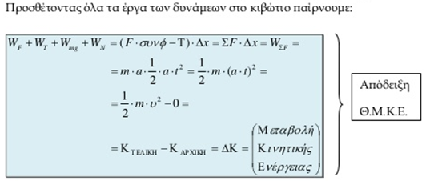

Slide 6
Εφαρμογή
Η μπάλα του μπάσκετ, στο παράδειγμα της προηγούμενης παραγράφου, έχει μάζα 1kg και ο μαθητής την έριξε 2m πάνω από την άκρη των δακτύλων του.
Α) Πόση κινητική ενέργεια έχει η μπάλα όταν επιστρέφει στο χέρι του μαθητή;
Β) Πόση είναι τότε η ταχύτητά της;
Γ) Αν διπλασιασθεί το ύψος που πετά ο μαθητής τη μπάλα, διπλασιάζεται η κινητική ενέργεια και η ταχύτητά της;

Slide 7
